Slide 1


Attendify

Slide 2






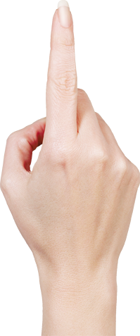
Attendify
Effiziente Anwesenheitserfassung in Online-Kursen und im Homeoffice

Slide 3

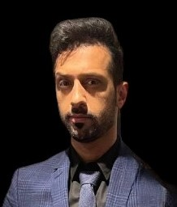
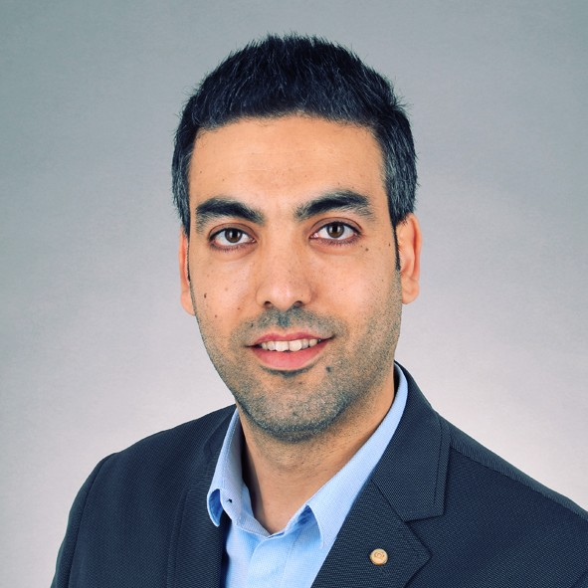
03
Hosna Alemi
01
Ashkan Pahlavan
Oberfläche
Infrastruktur
Attendify
Road map
02
Mahmoud
Al Qasabaghli
Sicherheit

Slide 4
Was ist Einfaches Tool zur Anwesenheitserfassung im Online-Raum
Attendify ?
In vielen Online-Kursen oder im Homeoffice stellt das Ausschalten der Kamera eine große Herausforderung für die effektive Anwesenheitserfassungdar
Problem
Lösung
Wir haben ein System entwickelt, das lokal läuft und die Anwesenheitsdaten sicher an Lehrer oder Arbeitgeber übermittelt.
Wichtig
Besonderen Wert haben wir auf eine einfache Bedienbarkeit und maximale Sicherheit gelegt.
Ergebnis
Lehrer und Arbeitgeber können die Anwesenheitsdaten aller Schüler oder Mitarbeiter einfach und sicher einsehen.

Slide 5

App process
🔍 Gesicht wird gescannt und vermessen
🔄 Das Programm läuft zufällig und automatisch
📊 Die App analysiert die Anwesenheit und berechnet den Prozentsatz
⏸️ Während Pausen stoppt die App automatisch
⏱️ Die App gibt dem Benutzer bis zu 5 Sekunden Zeit, um das Gesicht zu scannen

Slide 6
01
Infrastruktur
02
Sicherheit
03
Oberfläche
04
Demo

Slide 7
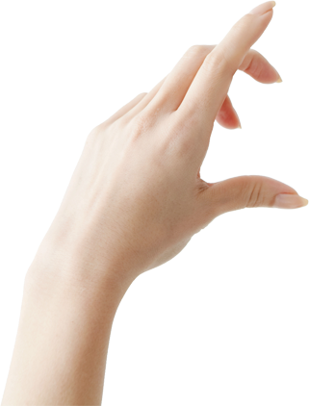
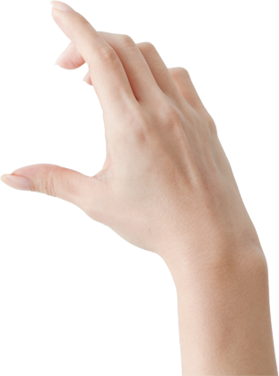
01
Infrastruktur
02
Sicherheit
03
Oberfläche
04
Demo

Slide 8




Cloud
Technologie
Serverless Computing

Slide 9







Anwesenheitsbericht
Automatisieren
Data bearbeiten
02
Architektur
Rest API
Webseite HTTPS
Private Login

Slide 10


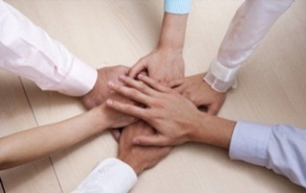
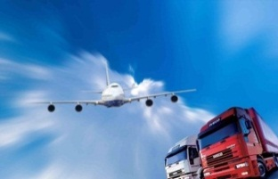
API Gateway
Python
Tkinter
Lambda
DynamoDB
OpenCV
javascript
Amplify
Technology
Diese Technologien werden in diesem Projekt verwendet

Slide 11

01
"attendance": {
"name": "Ashkan",
"date": "2024-08-08",
"true_percentage": "87.10 %",
"false_percentage": "12.90 %"
}. + Pause
Datei
02
API
https://55ixs3z8q0.execute-api.eu-central-1.amazonaws.com/st
Datenprozess
03
Lambda
Lambda-Funktion: Bereitet JSON-Daten vor und speichert sie in DynamoDB.
Dynamodb
Tabellen :name , date , true percentage , false percentage , pause start , pause end
04

Slide 12
01
Infrastruktur
02
Sicherheit
03
Oberfläche
04
Demo

Slide 13


In unserer Anwendung werden keine Bilddateien weitergeleitet. Die Gesichtserkennung wird in Binärformat gespeichert und sowohl die Gesichtserkennung als auch die Anwesenheitsüberwachung erfolgen vollständig lokal und ohne dass Daten außerhalb des Systems übertragen werden.
Datenschutz

Slide 14
OpenCV
OpenCV ist eine weltweit genutzte Technologie für Computer Vision und Bildverarbeitung. Sie bietet effiziente Werkzeuge für Anwendungen wie Gesichtserkennung und arbeitet in Echtzeit. OpenCV wird in Sicherheits-, Überwachungs- und AR-Systemen sowie in Robotik und autonomen Fahrzeugen eingesetzt.

Slide 15
Verschlüsselung
Code-Verschlüsselung
Der gesamte Code ist verschlüsselt und kann vom Benutzer nicht verändert werden
Nur der Lehrer oder Arbeitgeber hat den Schlüssel zur Entschlüsselung und kann Änderungen vornehmen
Code
Sicherheitsaspekte
Key bleibt beim Lehrer

Slide 16

Private Login https
Voreingestellte Email
Tippfehler vermeiden
Das Passwort kann sichtbar gemacht und muss zur Sicherheit zweimal eingegeben werden.
Nur registrierte E-Mail-Adressen haben die Berechtigung, sich einzuloggen
Das Passwort wird gehasht, um es sicher und unlesbar zu speichern.
Der Benutzer kann bei der Registrierung sein Passwort frei wählen.
Gehashtes passwort
Beliebiges Passwort

Slide 17
01
Infrastruktur
02
Sicherheit
03
Oberfläche
04
Demo

Slide 18

Tkinter
Tkinter ist ein in Python integriertes GUI-Toolkit (Graphical User Interface Toolkit). Es dient dazu, plattformübergreifende grafische Benutzeroberflächen zu erstellen.

Slide 19
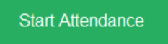
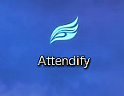

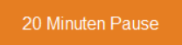
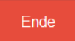
Benutzer freundlich
Wir haben Buttons und einen Desktop-Shortcut hinzugefügt, sodass die Anwendung direkt gestartet werden kann, ohne das Terminal zu nutzen. Dies macht die Anwendung noch benutzerfreundlicher."

Slide 20
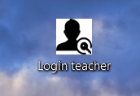


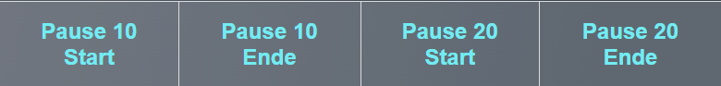
Webseite
Für Lehrkräfte oder Arbeitgeber gibt es einen Desktop-Shortcut zur einfachen Anmeldung. Auf der Webseite können sie übersichtlich Anwesenheits- und Pausenzeiten in Tabellenform einsehen .

Slide 21
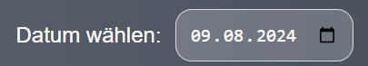
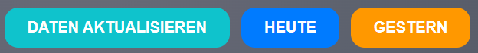

Daten suchen
Aktuelle Anwesenheit
Pausen festlegen
2
3
Anwesenheitskontrolle und Pausenmanagement
1

Slide 22
01
Infrastruktur
02
Sicherheit
03
Oberfläche
04
Demo

Slide 23

04
Live-Demo

Slide 24







Danke für eure Aufmehrksamkeit
damit ist die Fragerunde eröffnet
Attendify

